Slide 1
शहीद सुबेदार कृष्णात नारायण घाडगे
नाम : शहीद सुबेदार कृष्णात नारायण घाडगे
यूनिट : 110 बॉम्बे इंजीनियर रेजिमेंट
भर्ती तिथि : 30 ऑक्टोबर 1971
शहीद तिथि : 18 जून 1999
शहीद का स्थान : कारगिल छनीगुंड माता पोस्ट
पत्नी का नाम : श्रीमती उषा कृष्णात घाडगे
गाव का पता : पोस्ट ललगून, तालुका खटाव जिला : सातारा
सातारा जिले के शहीद सुबेदार कृष्णात नारायण घाडगे वे 30 ऑक्टोबर 1971 को भारतीय सेना 110 बॉम्बे इंजीनियर रेजिमेंट मे शामील हुये l इनकी बटालीयन कारगिल मे छनीगुंड मे तैनात थी l जब वे घरपर छुट्टी आये थे तब उनको छुट्टी खतम होने से पहले 01 जून 1999 मे पहिले सप्ताह मे कारगिल ऑपरेशन विजय के लिये तुरंत बुलाया गया l कारगिल की लडाई पर विजय प्राप्त करना अपने सेना को बहुत ही मुश्कील का टास्क था क्यू की वहापर (-40) डिग्री सेल्सिअस तापमान हमेशा रहेता है और ऑक्सीजन की मात्रा काफी कम होती है और उस समय अपने सेना के पास ऑटोम्याटिक हतियार की कमी भी थी और दुश्मन उंचाई पर पहाडी मे कब्जा बनाये रखे थे l सुबेदार कृष्णात नारायण घाडगे अपने प्लाटून को लेकर पहाडीपर कब्जा करने का आदेश मिला तब उनोने किसी भी चीज की पर्वा ना करते हुये अपने प्लाटून सहित दुश्मन पर चढाई करने के लिये आगे बडे उपर से दुश्मन ने अचानक भारी गोला बारूद का फायर किया उसकी वजह से वे बुरी तरह से घायल हुये फिर भी अपने जान की पर्वा ना करते हुये वे दुश्मन पर भारी हो गये जो भारत की 1900 हजार फीट की माता पोस्ट पर अपना कब्जा करके फतेह हासील की और वे वीर गती मे प्राप्त हो गये l उनके पश्चात उनकी वीरपत्नी उषा कृष्णात घाडगे है।

Slide 2
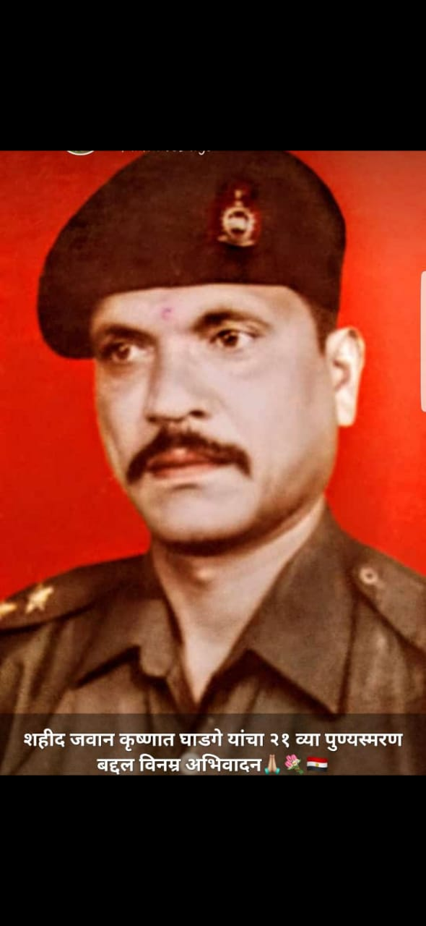
शहीद सुबेदार कृष्णात नारायण घाडगे

Slide 3
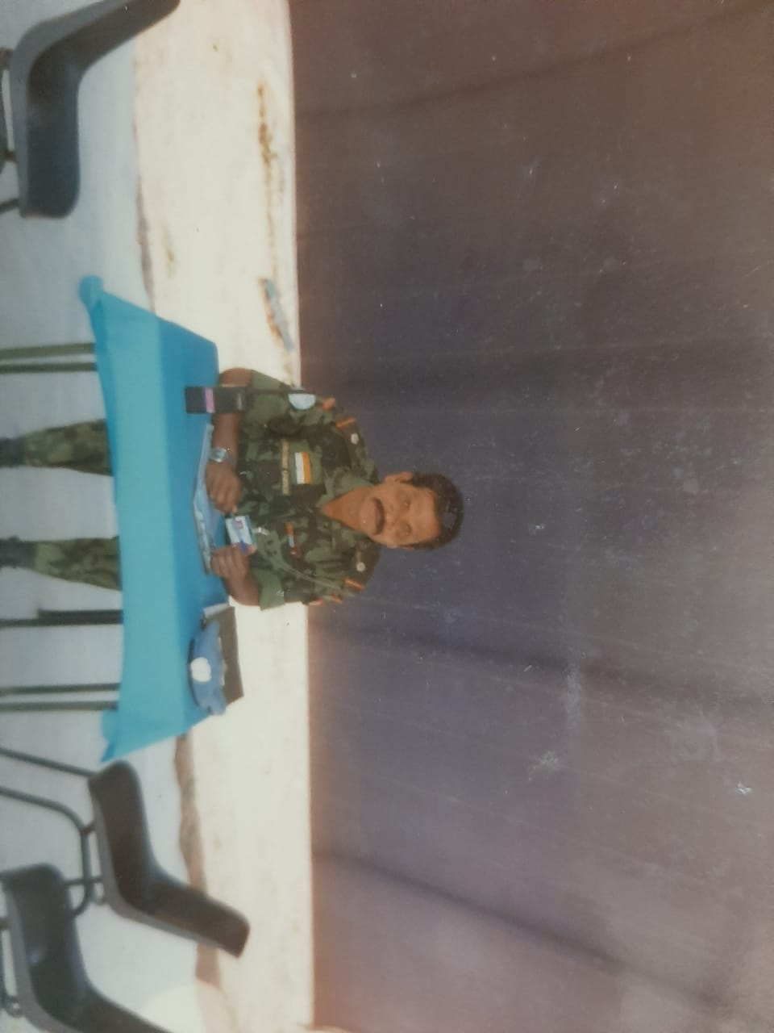
शहीद सुबेदार कृष्णात नारायण घाडगे

Slide 4
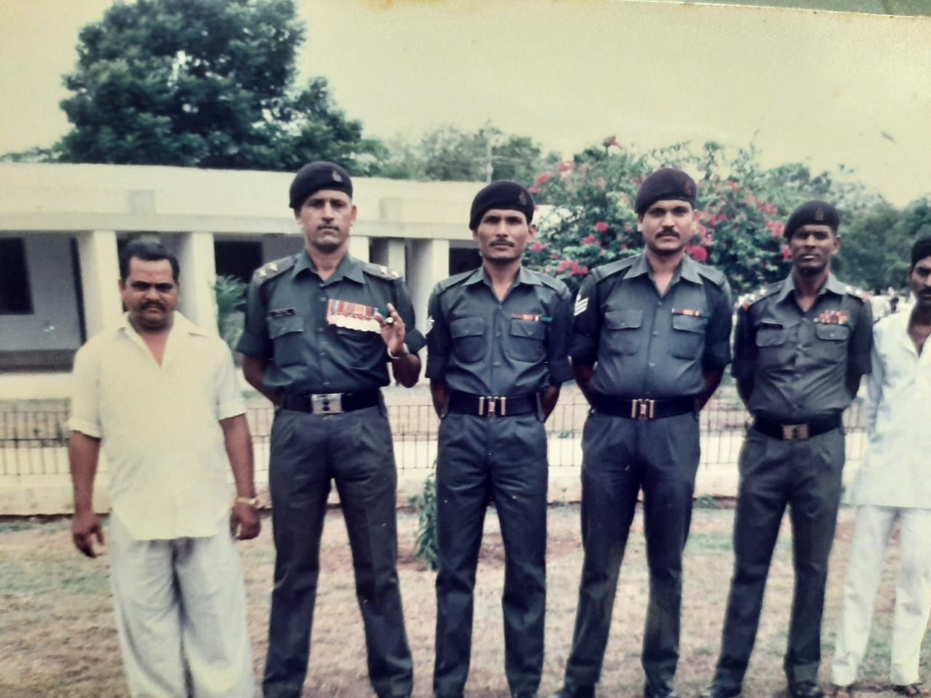
शहीद सुबेदार कृष्णात नारायण घाडगे

Slide 5
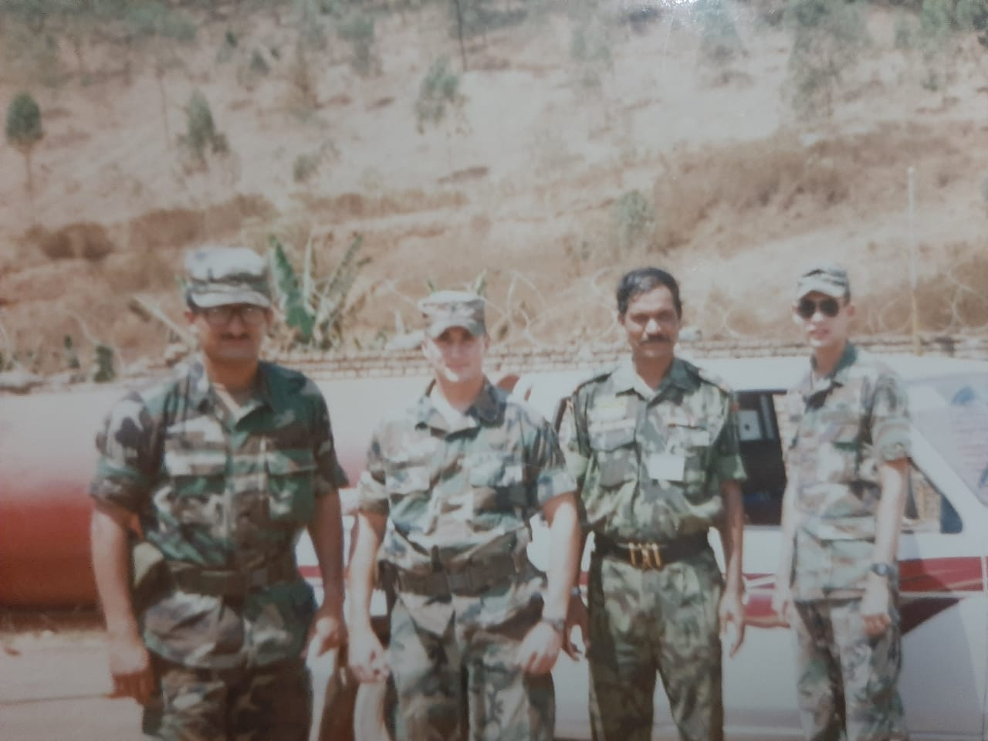
शहीद सुबेदार कृष्णात नारायण घाडगे

Slide 6
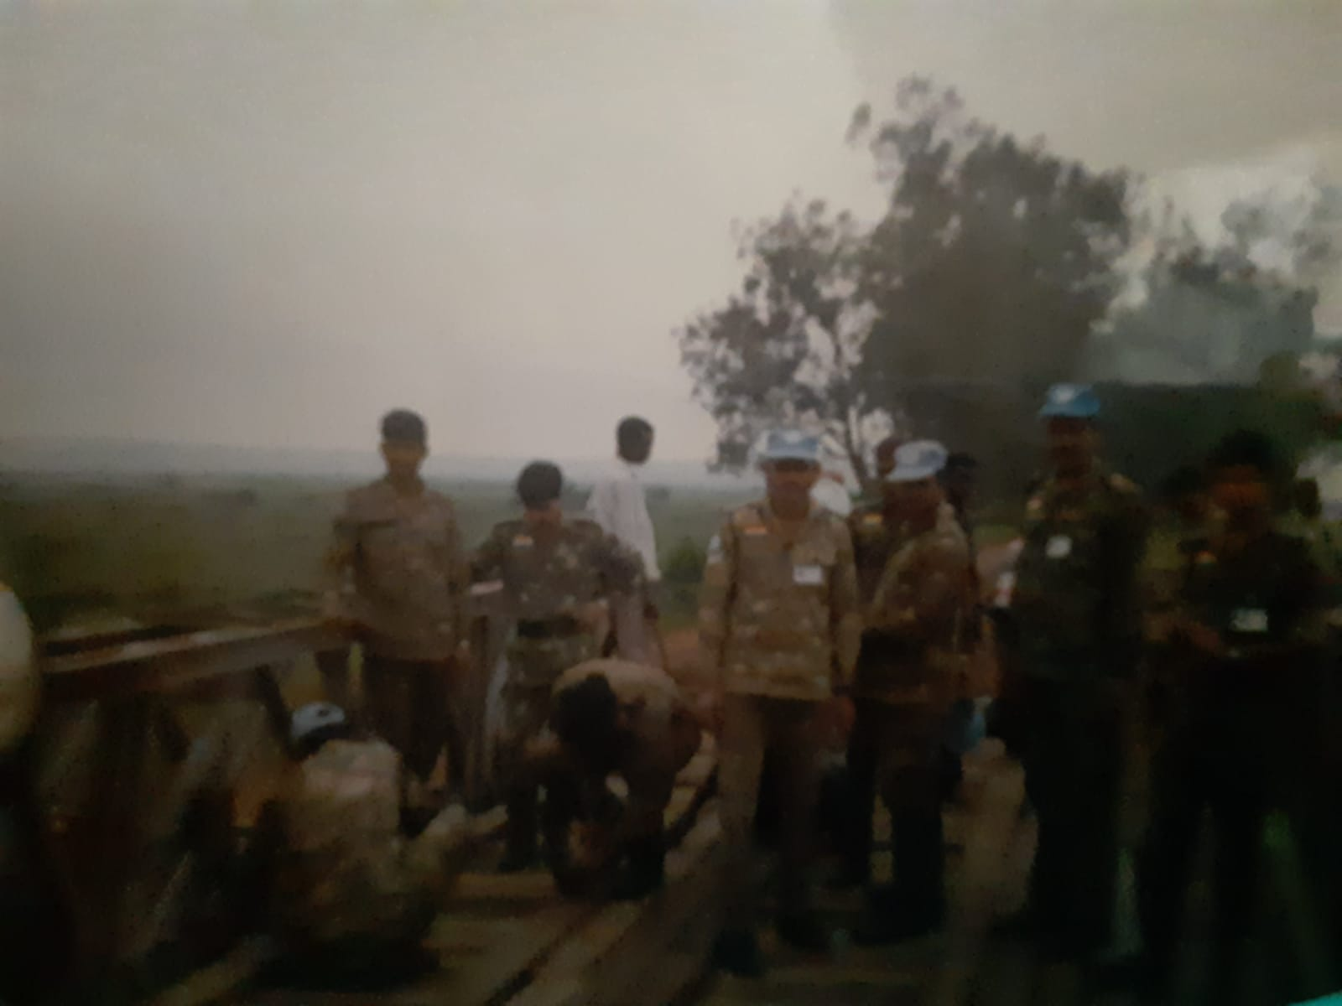
शहीद सुबेदार कृष्णात नारायण घाडगे

